Slide 1



Tuần
14
VIẾT
CHÍNH TẢ:
Em mang về yêu thương

Slide 2
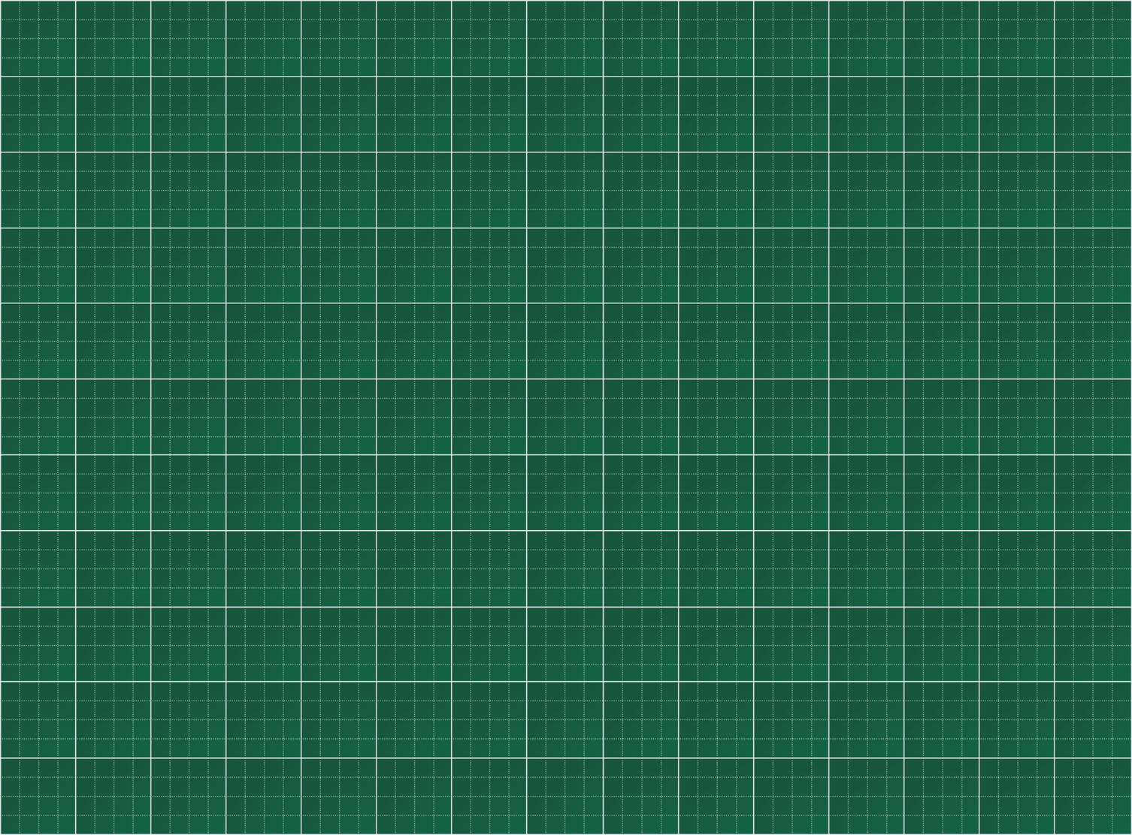
Thứ tư ngày … tháng 12 năm 2022
Viết
Em mang về yêu thương

Slide 3



Nghe – viết chính tả.
Viết đúng chính tả, trình bày bài hợp lí.
MỤC TIÊU
Phân biệt, làm đúng bài tập chính tả.
Giữ gìn vở cẩn thận, viết chữ đúng đều nét.

Slide 4



1. Nghe – viết
Em jang ωϙ ΐłu κưΩg
Mẹ, Ε− Π em χď
Từ đâu ΑĞn ηà Ǉa
Nụ cưƟ ηư Ǉia wắng
Bàn Ǉay ηư wụ hΞ
Bưϐ εân đi lẫm εẫm
TΗĞng cưƟ vang sân ηà ?
Hay χ≠ Ǉừ sao xuūg
Hay Ǉừ λμϜn λΰϐ Δłn
Hay χ≠ ǇrΪg Ǖίả ηãn
Ông ǇrŬg cạζ hàng hΗłn?

Slide 5






Nội dung bài viết
Bạn nhỏ hỏi mẹ điều gì?
Bạn nhỏ hỏi mẹ em bé từ đâu mà ra.
Bạn nhỏ tả em gái mình như thế nào?
Em gái của bạn nhỏ có nụ cười như tia nắng, bàn tay như nụ hoa, đi lẫm chẫm, cười vang sân nhà.

Slide 6


Lưu ý khi viết
Đoạn thơ có những chữ nào viết hoa?
- Viết hoa tên đề bài, đầu mỗi dòng thơ.
Khi viết đoạn thơ cần viết như thế nào?
- Khi viết chú ý viết đúng chính tả, các dấu ngắt nghỉ câu.
Các từ dễ viết sai trong bài:
lẫm chẫm, sân, xuống, trồng,...

Slide 7

Tư thế ngồi viết
Lưng thẳng.
Không tì ngực xuống bàn.
Đầu hơi cúi.
Mắt cách vở khoảng 25-30cm.
Tay phải cầm bút
Tay trái tì nhẹ lên mép vở để giữ.
Hai chân để song song thoải mái.

Slide 8
Thứ năm ngày 9 tháng 12 năm 2021
Viết
Em mang về yêu thương
Mẹ, Ε− Π em χď
Từ đâu ΑĞn ηà Ǉa
Nụ cưƟ ηư Ǉia wắng
Bàn Ǉay ηư wụ hΞ
Bưϐ εân đi lẫm εẫm
TΗĞng cưƟ vang sân ηà?
Hay χ≠ Ǉừ sao xuūg
Hay Ǉừ λμϜn λΰϐ Δłn

Slide 9
Hay χ≠ ǇrΪg Ǖίả ηãn
Ông ǇrŬg cạζ hàng hΗłn?

Slide 10
2. Chọn iên, yên hoặc uyên thay cho ô vuông
- Em bé hồn nhiên ngủ trong lòng mẹ.
- Ngoài hiên , trời lộng gió.
- Hàng cây đứng yên.
- Nắng xuyên qua kẽ lá.

Slide 11
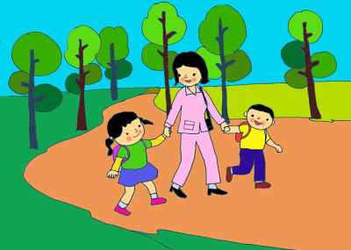
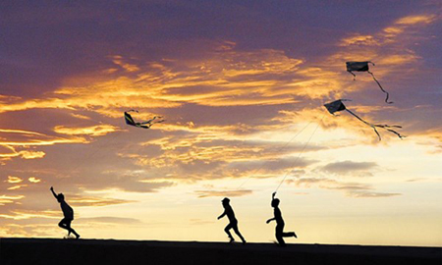
3. Chọn a hoặc b
a. Chọn tiếng thích hợp thay cho ô vuông
dắt/rắt
- Mẹ dắt em đến trường.
- Tiếng sáo diều réo rắt.

Slide 12
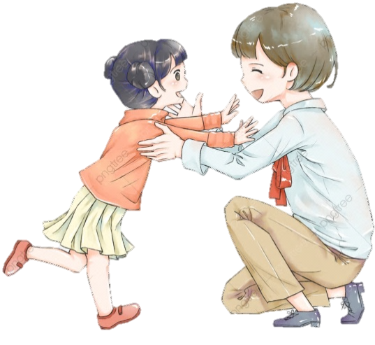
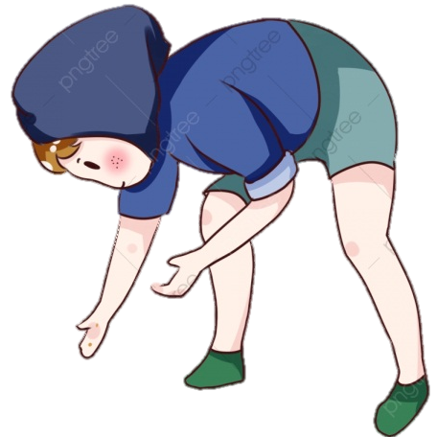
3. Chọn a hoặc b
a. Chọn tiếng thích hợp thay cho ô vuông
gieo/reo
- Em bé reo lên khi thấy mẹ về.
- Chị Bống cẩn thận gieo hạt vào chậu cây nhỏ.

Slide 13
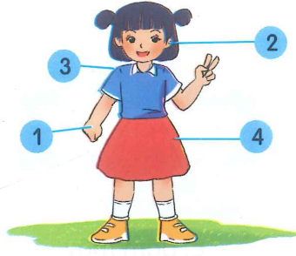

b. Nhìn tranh, tìm từ ngữ chưa ai hoặc ay.
Viết các từ em tìm được vào vở.
tai
vai
tay
váy

Slide 14
Tạm biệt và hẹn gặp lại các con
trong các tiết học sau!

